Slide 1
29-30 января 2019 г.
XIХ международная научно-практическая конференция НОВЫЕ ИНФОРМАЦИОННЫЕ ТЕХНОЛОГИИ В ОБРАЗОВАНИИ
Проектная практика подготовки специалиста - аналитика "1С:ERP"
Агафонова Татьяна
методист, 1С
agat@1c.ru

Slide 2
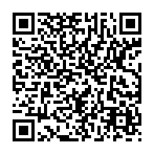
Расширяем опыт прошлого года
В прошлом году – сценарий обучения «Производству» в 1С:ERP
Сейчас – оперативному контуру 1С:ERP
Ссылка на презентацию:

Slide 3
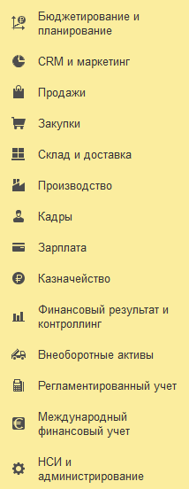
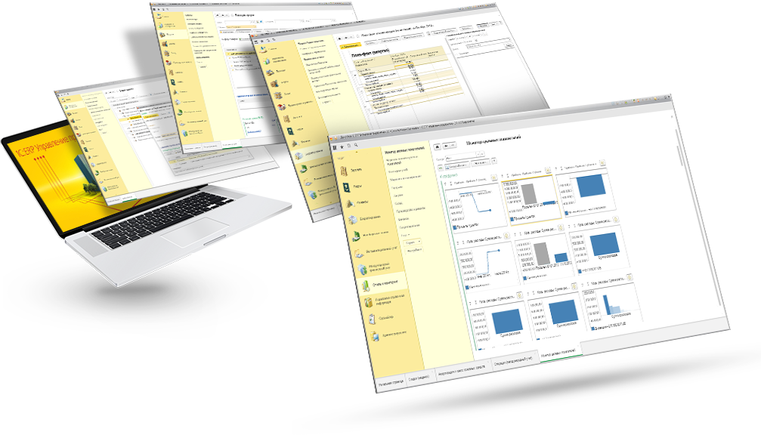
Обучение оперативному контуру 1С:ERP
Финансы
Операции
Персонал
Знать и понимать:
Продажи и все что с ними связано
Закупки и складская логистика
Производство – от уровня предприятием до цеха
Как это в 1С:ERP и как это на практике
Финансы

Slide 4
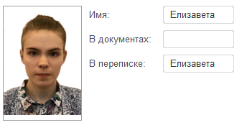
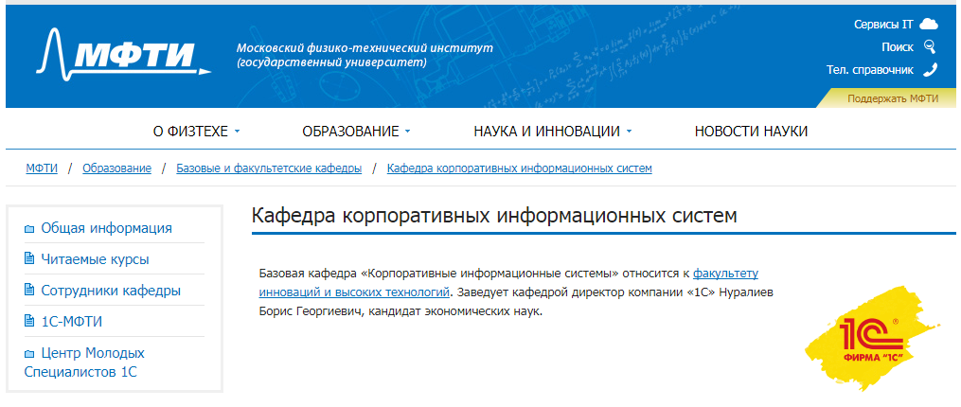
Кто стажер?
Магистратура МФТИ
Кафедра 1С
Не знает 1С
Не знает бизнес-процессы
Мотивированная
Самостоятельная
Не первая работа

Slide 5
Что на входе и что на выходе стажировки?
Дано:
Время куратора ограничено – чем меньше времени тратим , тем лучше
Не все подсистемы куратор знает одинаково хорошо
Стажер:
Не знает 1С
Не знает бизнес-процессы (продажи, закупки, склад, производство)
На данный момент:
стажер помогла с подготовкой методических материалов
ознакомилась с деятельность одного предприятия
По окончанию стажировки:
получить системного аналитика 1С:ERP
у стажера есть опыт работы на реальном проекте
Студент без опыта
Системный аналитик

Slide 6
Этапы стажировки
Вводный. Про 1С. Кем можно стать в «экосистеме 1С»? Какие есть источники для самообучения?
Изучение 1С:ERP и практики применения программы
Экскурсия на реальное предприятие
Моделирование бизнес-процессов с использованием 1С:ERP
Разобраться с процессом «AS IS»
Предложить процесс «TO BE»
Смоделировать процесс в 1С:ERP
Документирование результатов в виде методических материалов
Notes:
Исходя из конечных целей и имеющихся ограничений

Slide 7
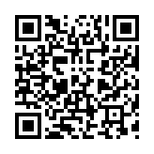
Какие материалы использовали?
Курс от учебного центра №1 «Концепция 1С:ERP»
Вебинары серии «Решение практических задач автоматизации с использованием 1С:ERP»
Книги «Академия ERP»
Обзор книг и избранные главы на https://consulting.1c.ru/services/erp-academy/
Ссылка на курс:

Slide 8
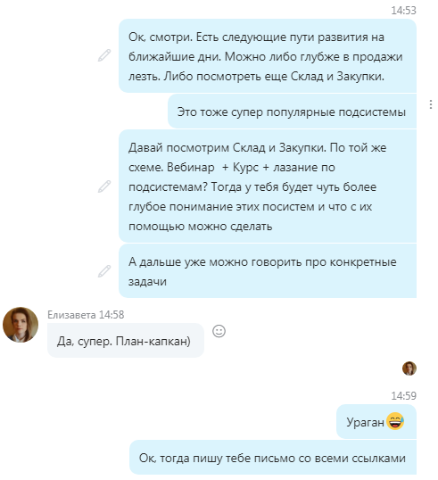
Как использовать материалы?
Посмотреть видео-курс «Концепция ERP» полностью
Прочитать теоретическую книгу по теме
Посмотреть вебинар – как 1С:ERP применяют на практике
Попытаться повторить тот же сценарий в системе самостоятельно

Slide 9
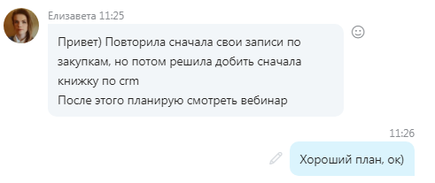
Постановка и контроль задач
Куратор ставил задание стажеру на 1-3 дня
Каждый вечер стажер делал отчет и присылала в конце дня куратору
Отчет содержал:
Задание на день
Последовательность скринов по каждому пункту задания
Вопросы к куратору
Через неделю стажер сама могла планировать свои задачи и предлагать план

Slide 10
Сценарий
Notes:
10

Slide 11
Вводный этап. Ссылки на материалы
В процессе работы могут понадобиться:
Документация (ссылка на ИТС)
Презентации и видео с мероприятий (сайт v8, ИТС)
Методические статьи

Slide 12
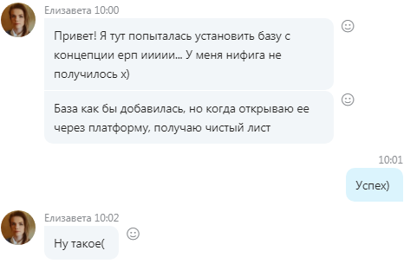
Вводный этап. Устанавливаем 1С:ERP
Трудность - стажер не работала с 1С
Поставить платформу и демобазу ERP просто. Но если не знать как – дело может затянуться
Ответы есть в Интернете
Решение – просить стажера «загуглить»:
Что такое платформа, конфигурация, база
Как установить платформу
Как создать базу
ВАЖНО! Дана оценка «самостоятельности»

Slide 13
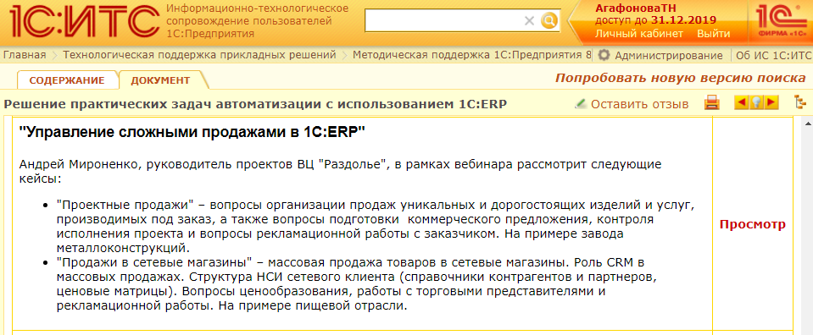
Изучение. CRM, продажи, маркетинг
Книга А.Кудинов «CRM: практика эффективного бизнеса»
Плюсы – интересно написана, быстро читается, масса «живых» примеров
Минусы – издание 2012 года, не про ERP
Вебинар «Управление сложными продажами» из серии «Решение практических задач»
Плюсы – «живые» примеры из практики, на 1C:ERP, свежий релиз
Минусы – не цельная картина по подсистеме

Slide 14
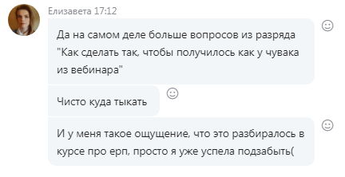
Изучение. Задание - повторить пример вебинара
Проблема – в вебинаре не разъясняются все настройки, нужные для создания примера.
Решение – искать ответ в курсе «Концепция ERP» и в документации

Slide 15
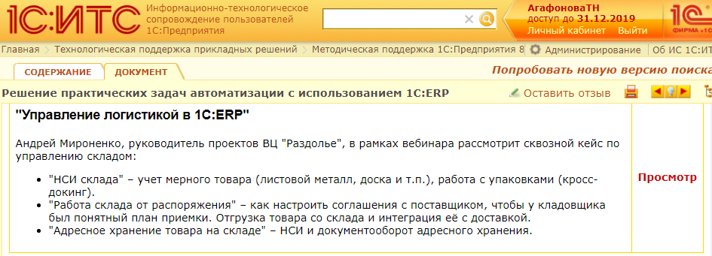
Изучение. Склад
Вебинар «Управление логистикой в 1С:ERP»

Slide 16
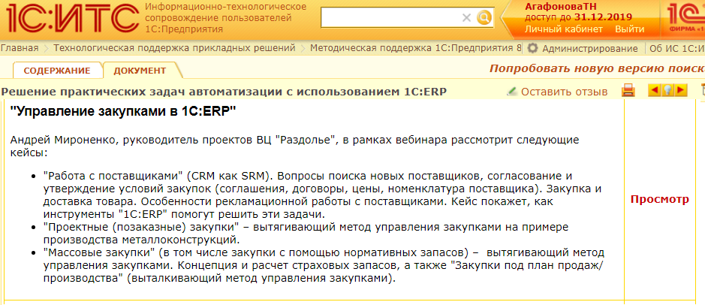
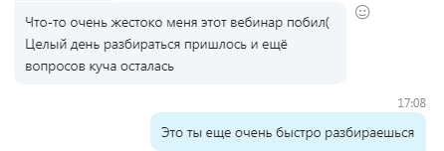
Изучение. Закупки
Вебинар «Управление закупками в 1С:ERP»

Slide 17
Практика
Notes:
17

Slide 18
Практика. План действий
Определиться с отраслью и предприятием
Первичное знакомство с предприятием (экскурсия)
Постановка задачи (полезна всем заинтересованным лицам)
Работа по задаче (участие куратора плотнее в начале работы по задаче):
Исследование
Поиск решения
Разработка

Slide 19
Практика. Как выбрать задачу?
Полезна для предприятия, но ее невыполнение не критично
«Сквозная» задача = задача, затрагивающая разные функциональные области. «Сквозную задачу» стоит ставить, когда у стажера есть понимание большинства задействованных функциональных областей. А начинать практику с задач по функциональным областям.
На предприятиях есть материальные и информационные потоки. Методы их исследования отличаются. Проще начать с материальных потоков.
Если на предприятии внедрен 1С:ERP то какой процесс еще можно улучшить с помощью 1С:ERP?
Notes:
Полезна для предприятия, но ее невыполнение не критично
«Сквозная» задача = задача, затрагивающая разные функциональные области. Пример, планирование использует данные закупок, продаж, производства.
«Сквозную задачу» стоит ставить, когда у стажера есть понимание большинства задействованных функциональных областей. Пример, стажер разобрался с процессами закупок, продаж и производства. Переходим к планированию.
На предприятиях есть материальные и информационные потоки. Пример, произодство – материальный поток. Бюджетирование – информационный поток.
Методы исследования материальных и информационных потоков отличаются.

Slide 20
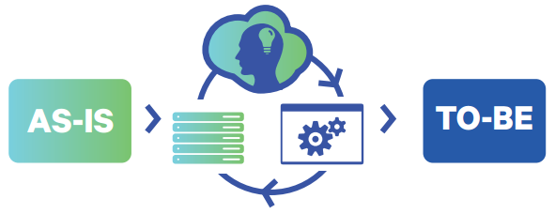
Практика. Работа над задачей
Выбрали процесс для исследования и моделирования
Исследовали процесс. Получили картину «AS-IS»
По картине «AS-IS» предложили «TO-BE»
По «ТO-BE» сделали моделирование в системе 1С:ERP
Если необходимы доработки, то предложили ТЗ на доработку

Slide 21
Благодарим за внимание!
Фирма «1С»
Агафонова Татьяна
agat@1c.ru

